Slide 1
文献汇报
胡敬玉
2019.7.9

Slide 2
文献
Y. Zhang, T. Xiang, T. M. Hospedales, and H. Lu, “Deep Mutual Learning,” in 2018 IEEE/CVF Conference on Computer Vision and Pattern Recognition, Salt Lake City, UT, 2018, pp. 4320–4328.
大连理工大学
主要研究方向：目标检测、行人重检测

Slide 3
问题阐述
模型蒸馏是一个有效的技术将知识从一个教师网络转向学生网络
模型蒸馏还可以节省内存，集成多个子网络
提出Deep Mutual Learning

Slide 4
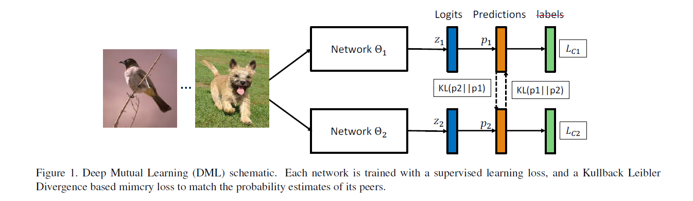

Slide 5
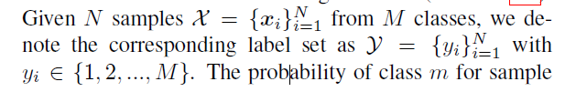
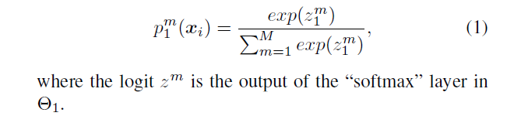
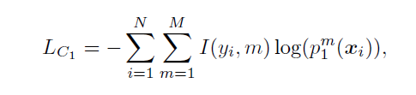

定义

Slide 6
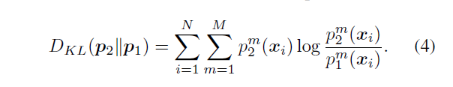


Slide 7
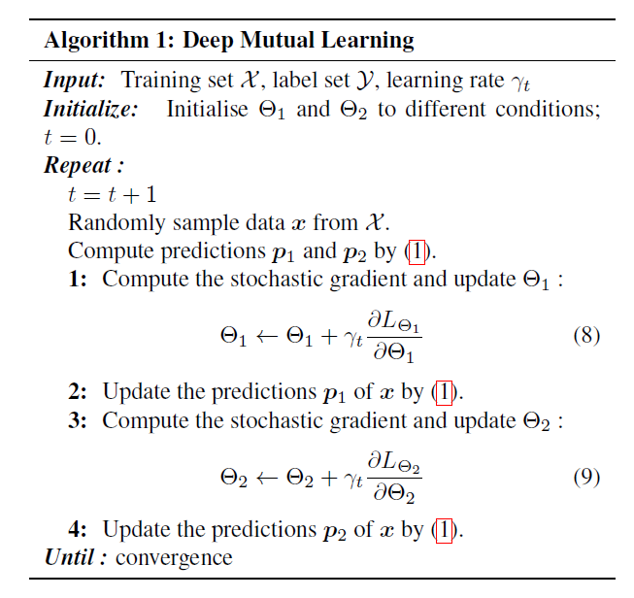

Slide 8
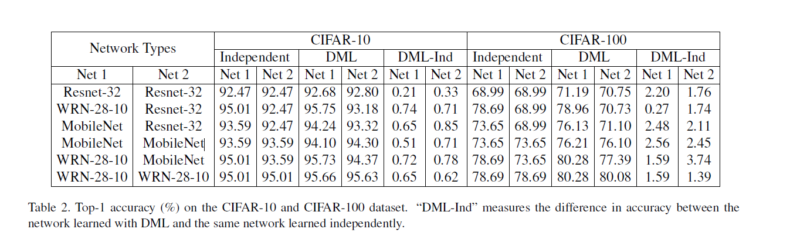
实验结果

Slide 10
Thank You!

